Slide 1
Hadoop安裝流程
Hadoop-2.7.5

Slide 2
https://tinyurl.com/hadoopadm
Remote host：140.120.13.242
master帳號 ：master100XX
slave帳號 ：slave200XX
密 碼 ：hadoop
ssh port ：帳號後面的數字
Manager WebUI port：300XX

Slide 3
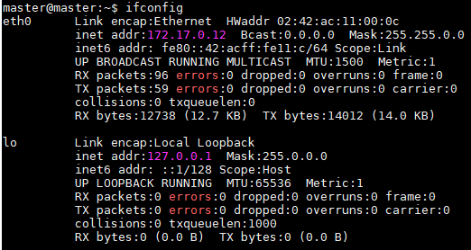
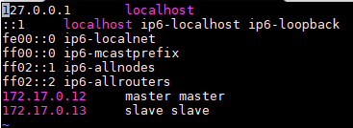
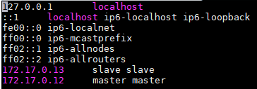
Hadoop(1/)
修改每台主機(包含master和slave)的hosts文件，讓主機可以直接認得該host的IP。
ifconfig // 查看該主機IP
sudo vim /etc/hosts // 新增slave和master的hostname讓他們認得彼此的IP。(master和slave都要)
hostname
hostname
hostname
master的hosts file
slave的hosts file

Slide 4


Hadoop(2/)
修改完hosts文件後可以互ping看看是否正常。 // Ctrl+C停止
可以互通之後，接著設定SSH免密碼登入，先安裝Openssh server。
sudo apt-get install openssh-server (目前使用的container已事先安裝)

Slide 5

Hadoop(3/)
master和slave都要做
新增hadoop用戶(這邊都用hduser方便後續進行)
sudo adduser hduser
給予 sudo 權限
sudo usermod -a -G sudo hduser
新增並加入hadoop 群組
sudo addgroup hadoop
sudo usermod –a –G hadoop hduser
切換此用戶
su – hduser
groups // 確認是否有sudo權限及所屬群組

Slide 6
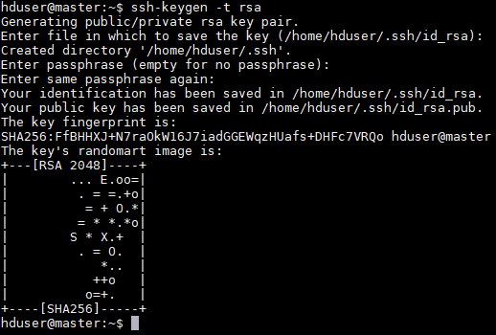
Hadoop(4/)
讓每台主機都產生公與私金鑰 (master和slave都需要)。
ssh-keygen -t rsa //過程一直按Enter直到結束，如下圖。

Slide 7


Hadoop(5/)
產生後在.ssh資料夾內會出現2個金鑰，將每台機器的公開金鑰都先傳給master
由master集中所有機器的公開金鑰，在統一發送給所有機器。
cd ~/.ssh
ls
將slave的公鑰傳送給master並在檔案尾端加上.slave1 (在slave端下指令)
scp ~/.ssh/id_rsa.pub hduser@master:~/.ssh/id_rsa.pub.slave1
master會蒐集到所有的公鑰
master蒐集完成後將所有的公鑰統一集中到authorized_keys檔案中 (在master端下指令)
cat ~/.ssh/id_rsa.pub* >> ~/.ssh/authorized_keys
檢查authorized_keys是否有master與slave的key
cat ~/.ssh/authorized_keys
接著再將authorized_keys檔案從master發送給所有slave
scp ~/.ssh/authorized_keys hduser@slave:~/.ssh/

Slide 8


Hadoop(6/)
若成功則可以測試是否能夠無密碼切換不同主機，如下圖。
ssh master
ssh slave
exit // 登出

Slide 9
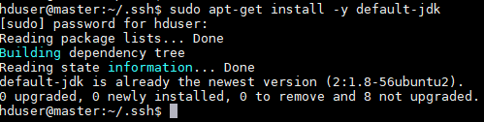
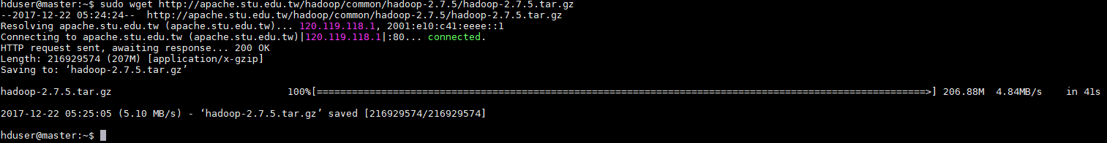
Hadoop(7/)
接下來安裝java (目前使用的container已事先安裝)
sudo apt-get install –y default-jdk
在master主機下載hadoop2.7.5版本
cd ~
sudo wget http://apache.stu.edu.tw/hadoop/common/hadoop-2.7.5/hadoop-2.7.5.tar.gz

Slide 10


Hadoop(8/)
下載完後解壓縮檔案
sudo tar -zxvf hadoop-2.7.5.tar.gz
將hadoop-2.7.5移動到/usr/local/ 底下，並重新命名為hadoop。
sudo mv hadoop-2.7.5 /usr/local/hadoop
到/usr/local 底下查看hadoop資料夾是否正確移動
cd /usr/local/

Slide 11
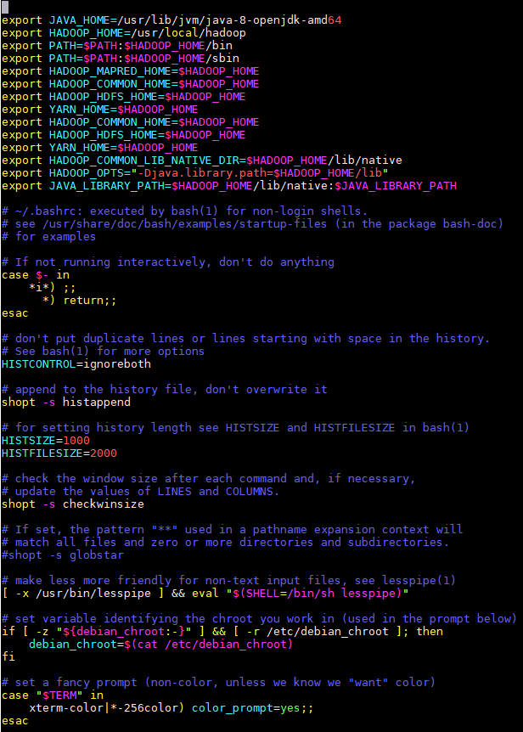
Hadoop(9/)
編輯 .bashrc file，方便我們打指令
cd ~
vim .bashrc
增加以下環境變數設定
export JAVA_HOME=/usr/lib/jvm/java-8-openjdk-amd64
export HADOOP_HOME=/usr/local/hadoop
export PATH=$PATH:$HADOOP_HOME/bin
export PATH=$PATH:$HADOOP_HOME/sbin
export HADOOP_MAPRED_HOME=$HADOOP_HOME
export HADOOP_COMMON_HOME=$HADOOP_HOME
export HADOOP_HDFS_HOME=$HADOOP_HOME
export YARN_HOME=$HADOOP_HOME
export HADOOP_COMMON_HOME=$HADOOP_HOME
export HADOOP_HDFS_HOME=$HADOOP_HOME
export YARN_HOME=$HADOOP_HOME
export HADOOP_COMMON_LIB_NATIVE_DIR=$HADOOP_HOME/lib/native
export HADOOP_OPTS="-Djava.library.path=$HADOOP_HOME/lib"
export JAVA_LIBRARY_PATH=$HADOOP_HOME/lib/native:$JAVA_LIBRARY_PATH

Slide 12
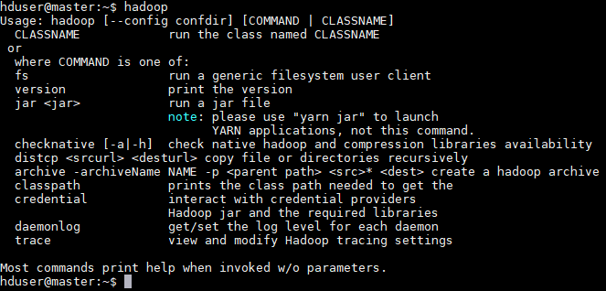
Hadoop(10/)
使設定檔生效
source .bashrc
確認環境變數是否成功更改
hadoop

Slide 13
Hadoop(11/)
接下來的步驟都先在master完成，以下將要修改hadoop的文件，進入hadoop資料夾後需要設置的有七個檔案：hadoop-env.sh、yarn-env.sh，slaves、core-site.xml、hdfs-site.xml、maprd-site.xml、yarn-site.xml。
cd /usr/local/hadoop/etc/hadoop/

Slide 14
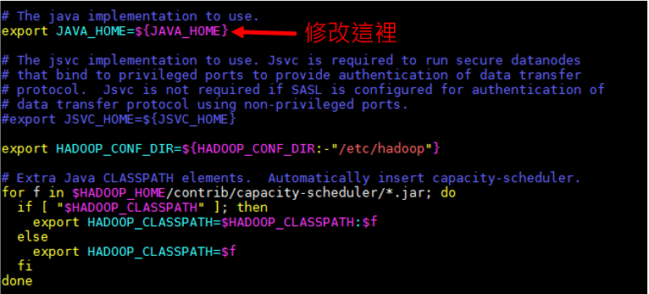
Hadoop(12/)
hadoop-env.sh的修改
sudo vim hadoop-env.sh
export JAVA_HOME=/usr/lib/jvm/java-8-openjdk-amd64

Slide 15
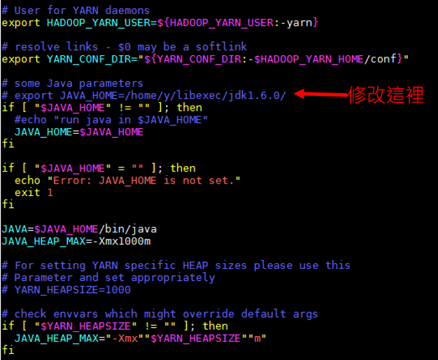
Hadoop(13/)
yarn-env.sh的修改
sudo vim yarn-env.sh
export JAVA_HOME=/usr/lib/jvm/java-8-openjdk-amd64

Slide 16

Hadoop(14/)
slaves的修改
這邊我們改成master和slave因為本次流程只有2台機器，我們讓他們都成為一個工作節點。
sudo vim slaves

Slide 17
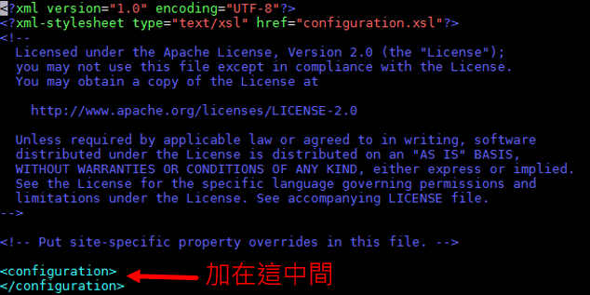
Hadoop(15/)
core-site.xml的修改
sudo vim core-site.xml
在configuration中加入property，切記路徑不要照抄，請查看自己的路徑。
<configuration>
<property>
<name>fs.defaultFS</name>
<value>hdfs://master:9000/</value>
</property>
<property>
<name>hadoop.tmp.dir</name>
<value>file:/usr/local/hadoop/tmp</value>
</property>
</configuration>

Slide 18
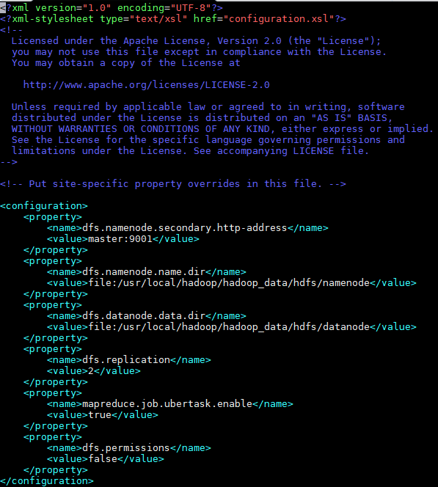
Hadoop(16/)
hdfs-site.xml的修改
sudo vim hdfs-site.xml
同樣在configuration中加入property，參數dfs.replication為資料備份的數量，因我們只有2個node，若設大於2，結果會出錯。
<configuration>
<property>
<name>dfs.namenode.secondary.http-address</name>
<value>master:9001</value>
</property>
<property>
<name>dfs.namenode.name.dir</name>
<value>file:/usr/local/hadoop/hadoop_data/hdfs/namenode</value>
</property>
<property>
<name>dfs.datanode.data.dir</name>
<value>file:/usr/local/hadoop/hadoop_data/hdfs/datanode</value>
</property>
<property>
<name>dfs.replication</name>
<value>2</value>
</property>
<property>
<name>mapreduce.job.ubertask.enable</name>
<value>true</value>
</property>
<property>
<name>dfs.permissions</name>
<value>false</value>
</property>
</configuration>

Slide 19
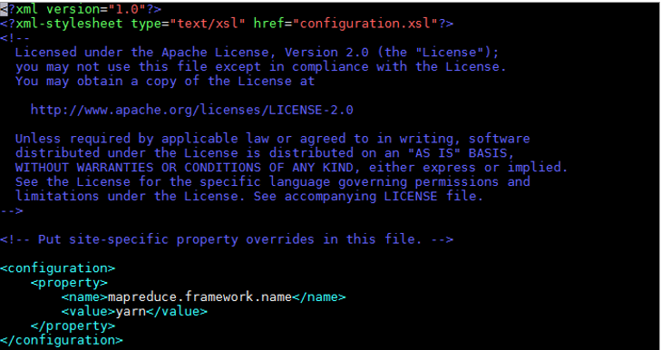
Hadoop(17/)
mapred-site.xml的修改
若資料夾中沒有mapred-site.xml，請在資料夾中找到mapred-site.xml.template，並複製一份命名為mapred-site.xml來作修改。
sudo cp /usr/local/hadoop/etc/hadoop/mapred-site.xml.template /usr/local/hadoop/etc/hadoop/mapred-site.xml
sudo vim mapred-site.xml
<configuration>
<property>
<name>mapreduce.framework.name</name>
<value>yarn</value>
</property>
</configuration>

Slide 20
Hadoop(18/)
yarn-site.xml的修改
sudo vim yarn-site.xml
<configuration>
<property>
<name>yarn.nodemanager.resource.memory-mb</name>
<value>2048</value>
</property>
<property>
<name>yarn.nodemanager.resource.cpu-vcores</name>
<value>2</value>
</property>
<property>
<name>yarn.nodemanager.aux-services</name>
<value>mapreduce_shuffle</value>
</property>
<property>
<name>yarn.nodemanager.aux-services.mapreduce.shuffle.class</name>
<value>org.apache.hadoop.mapred.ShuffleHandler</value>
</property>
<property>
<name>yarn.resourcemanager.address</name>
<value>master:8032</value>
</property>
<property>
<name>yarn.resourcemanager.scheduler.address</name>
<value>master:8030</value>
</property>
<property>
<name>yarn.resourcemanager.resource-tracker.address</name>
<value>master:8035</value>
</property>
<property>
<name>yarn.resourcemanager.admin.address</name>
<value>master:8033</value>
</property>
<property>
<name>yarn.resourcemanager.webapp.address</name>
<value>master:8088</value>
</property>
</configuration>

Slide 21
Hadoop(19/)
以上步驟(Step7~Step18)在master端完成後，在slave端完成相同的修改後再繼續。

Slide 22
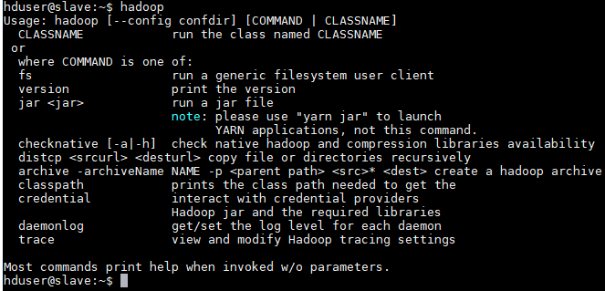

Hadoop(20/)
測試環境變數是否設定成功
hadoop
若出現hadoop: command not found
則檢查hadoop資料夾是否在/usr/local底下以及是否記得運行Step9之步驟

Slide 23
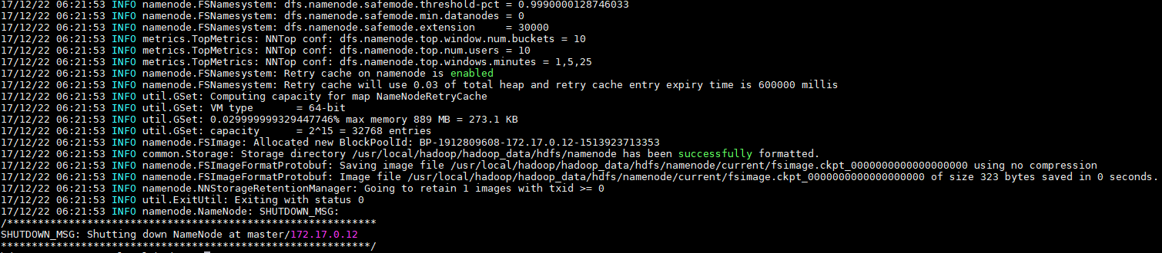
Hadoop(21/)
都配置完成後到master上執行以下操作來啟動hadoop。
sudo mkdir -p /usr/local/hadoop/hadoop_data/hdfs/namenode
sudo mkdir -p /usr/local/hadoop/hadoop_data/hdfs/datanode
sudo chown hduser:sudo -R /usr/local/hadoop
hadoop namenode -format // 格式化namenode

Slide 24
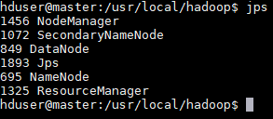

Hadoop(22/)
master 格式化後繼續下列指令啟動dfs和yarn。
start-all.sh
查看jps進程發現slave有的master都有，而master自己又額外多了一些進程，
這是因為我們上面設定master除了負責管理以外自己也是一個slave。
jps
在hadoop上建立user目錄(在master端)
hadoop fs -mkdir -p /user/hduser

Slide 25
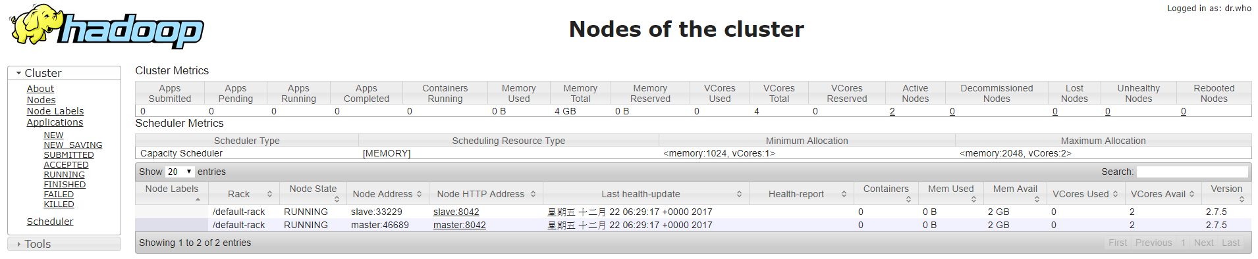
Hadoop(23/)
可以到瀏覽器上輸入http://140.120.13.242:300XX
瀏覽Hadoop Resource Manager WebUI介面。
可以看到2個node

Slide 26
Hadoop(24/)
若jps進程跟Hadoop(22/)的範例一模一樣的話，那大致上Hadoop已成功架設，若有不一樣的地方，你可以嘗試以下的方法。(master和slave都要)
stop-all.sh // 在master上關閉dfs和yarn
sudo rm -r /usr/local/hadoop/hadoop_data // 刪除hadoop_data資料夾
sudo rm -r /usr/local/hadoop/tmp // 刪除tmp資料夾
sudo rm -r /usr/local/hadoop/logs // 刪除logs資料夾
並重新運行Step21~Step23之步驟

